Slide 1

M1 N061600014升级失效分析

Slide 2
Contents
D1 团队组建
D2 问题描述
D3 临时措施
D4 原因分析
D5 选择和验证永久措施
D6 实施和确认永久措施
D7 预防措施
D8 团队庆祝

Slide 3
D1、团队组建
角色 | 姓名 | 职位 | 职责
主导人 | Bryce WANG | 项目质量 | 分析协调
成员 | Patrick Zhang | 项目经理 | 项目协调
 | Leo Hu | 系统工程师 | 技术支持
 | Kevin Wang | 技术支持经理 | 技术支持
 | YingYing | 产品经理 | 技术支持
 | Mike zhu | 软件负责人 | 技术支持

Slide 4
D2、问题描述
项目 | 说明
Who | A512S00791N061600014AE00121261
When | 2022/07/28 21:11
Where | 镇江产线
What | 左激光雷达M1从S007.003往007.006版本升级失败，激光雷达点云正常，灯也在闪
Why | 完整性校验条件不满足
How | 雷达装车
How much | 1PCS
事件时间轴
生产日期
客户反馈
问题确认
2022/6/16
2022/7/28
2022/7/29

Slide 5
D3、临时措施
序号 | 临时措施 | 责任人 | 计划完成时间 | 实际完成时间 | 附件 | 状态
1 | 拆件返厂进行分析 | Kevin WANG | 2022/7/29 | 2022/8/1 | NA | Done

Slide 6
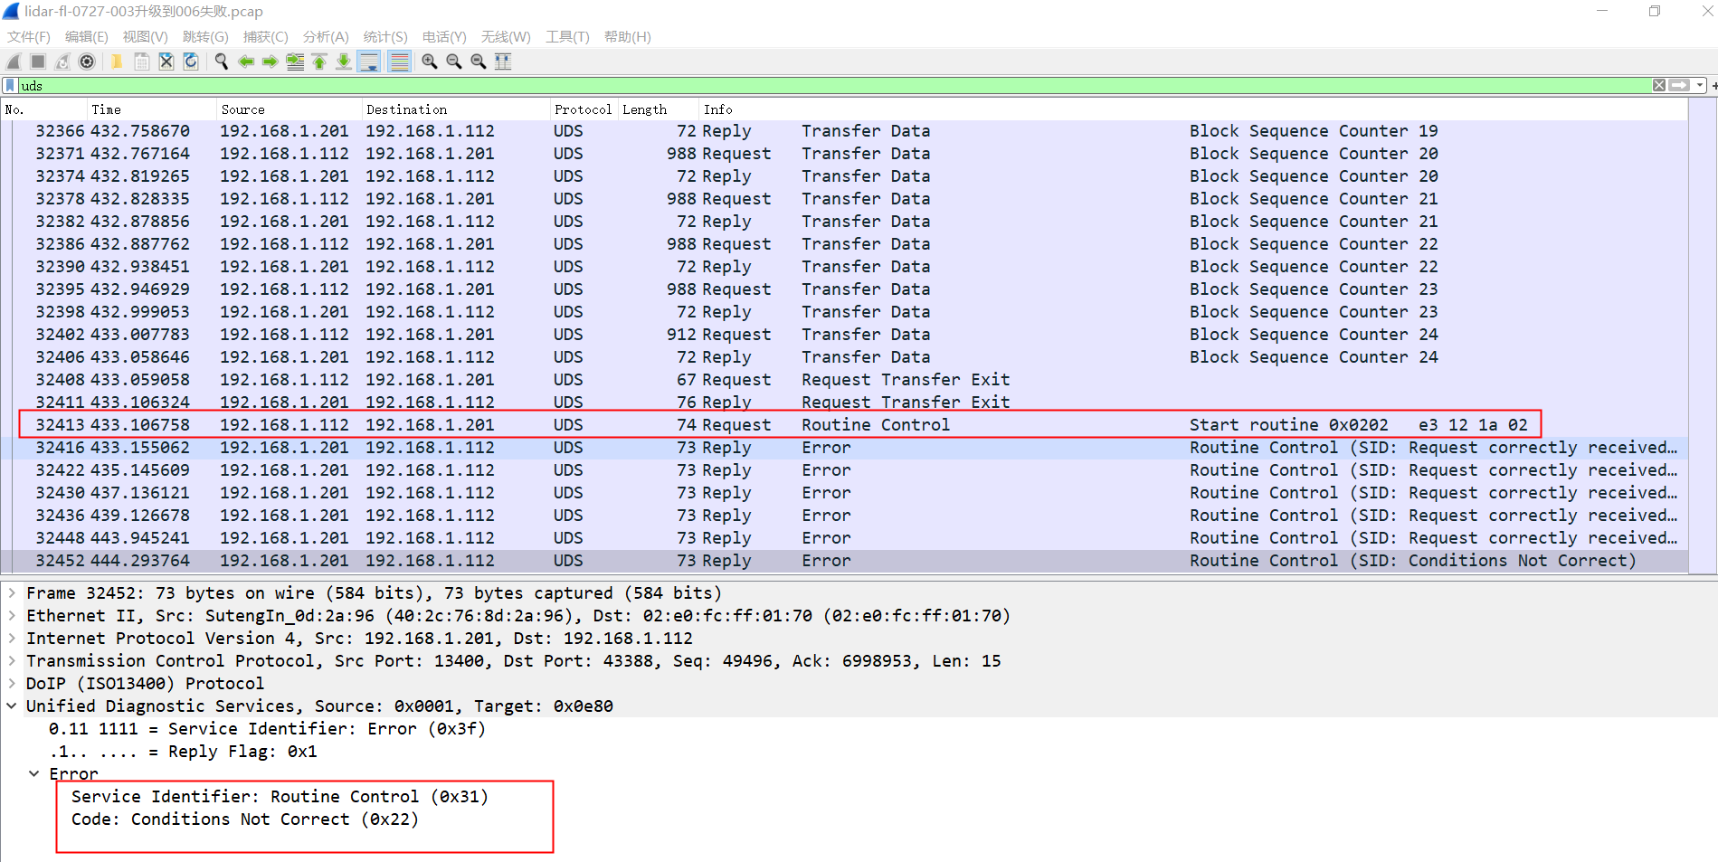
D4、原因分析
HW采集数据分析
1、编程步骤0x31 01 0x0202完整性校验，返回负响应0x22条件不满足
2、校验内容：
-对34，36服务数据包进行CRC32校验，如果成功则CRC校验成功
-对34，36服务数据包的hash值进行RSA3072解密操作，如果解密后的签名文件和下发的签名文件一
致，则RSA3072校验成功
-如果CRC校验和RSA3072都成功则31(31010202+CRC)服务返回正响应，反之则为负响应

Slide 7
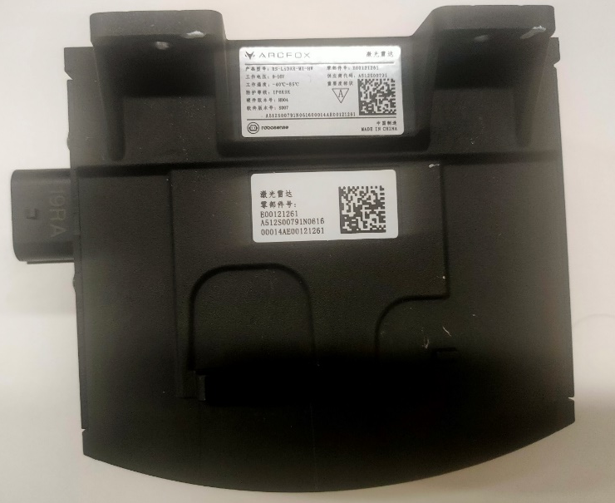
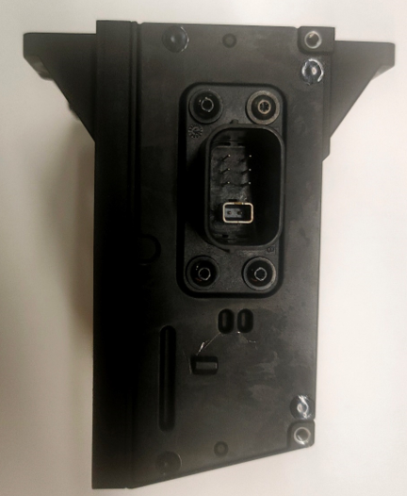
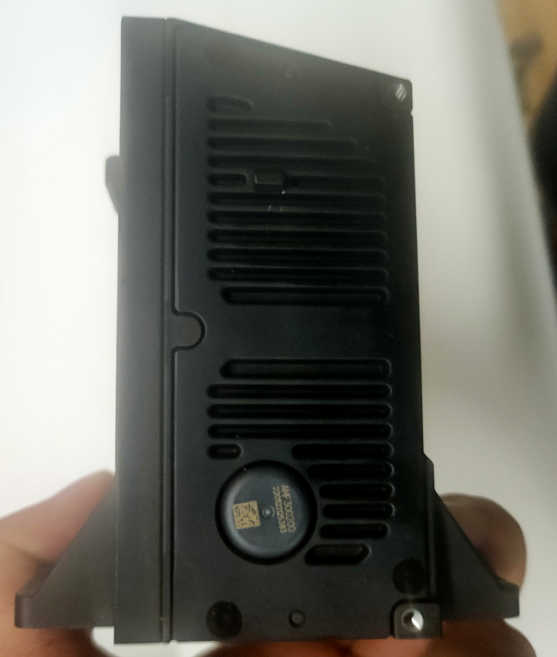
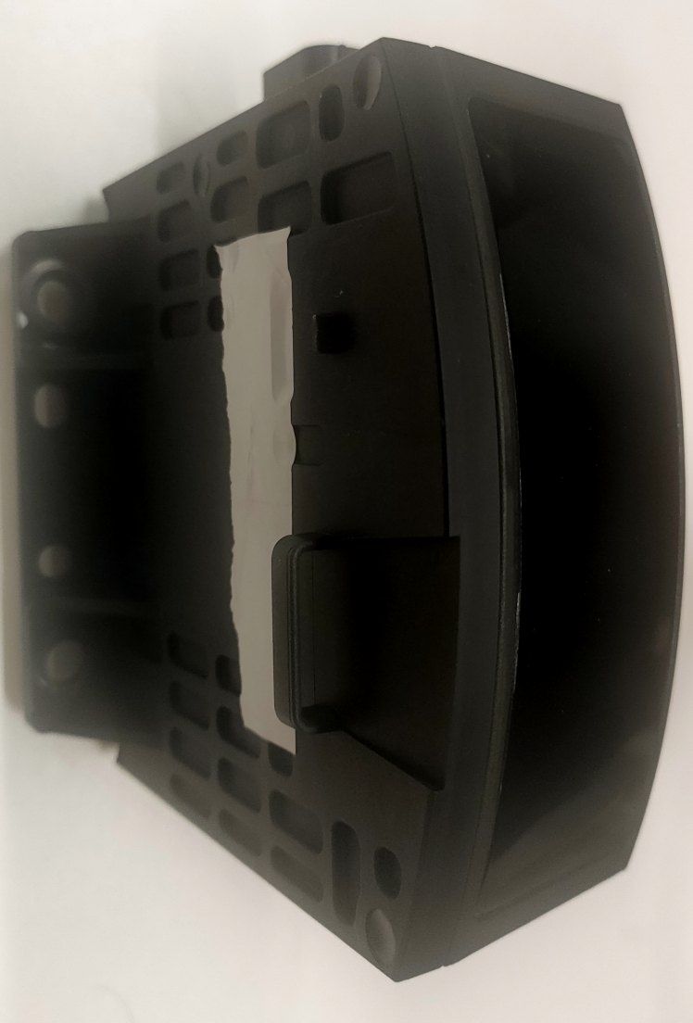
D4、原因分析
问题确认
1、雷达外观确认：
雷达外观完好，无磕碰、窗口片无刮划痕迹

Slide 8
D4、原因分析
问题确认
2、使用12monitor确认雷达信息
读取lidar版本S007.003，lidar无故障，诊断显示无异常。

Slide 9
D4、原因分析
问题确认
3、生产信息确认， 未发现异常
评估结果
点云输出 | 合格
测距 | 合格
反射强度精度 | 合格
通道拼接精度 | 合格
盲区 | 合格
水平FOV | 合格
垂直FOV | 合格
帧率 | 合格
温度输出 | 合格
网络通信 | 合格
高反 | 合格
测距D | 合格
近低反 | 合格
远低反 | 合格

Slide 10
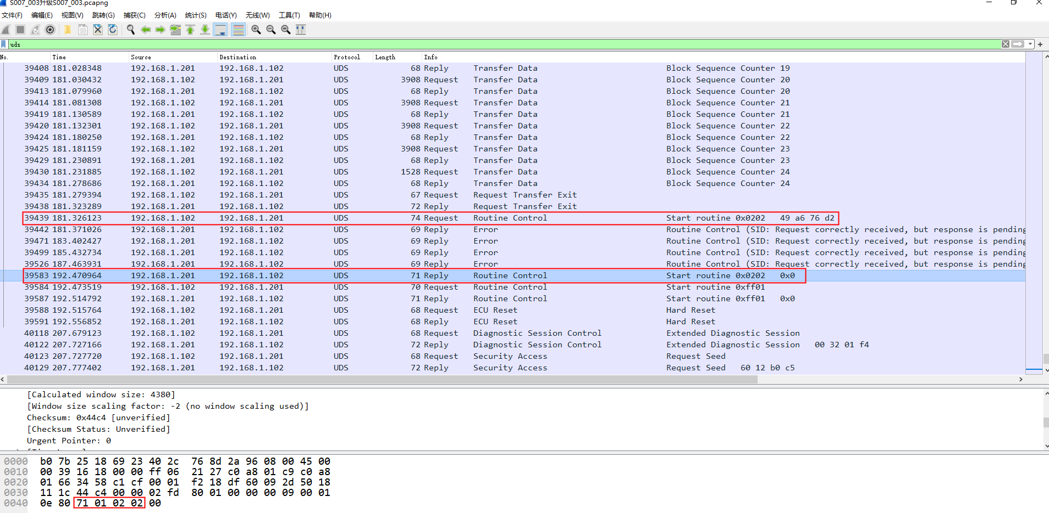
D4、原因分析
故障复现
-使用PC上位机007.003->007.003升级成功，未复现

Slide 11
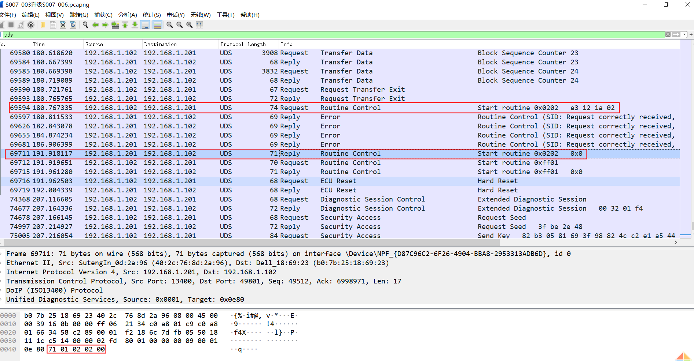
D4、原因分析
故障复现
-使用PC上位机007.003->007.006升级成功，未复现

Slide 12
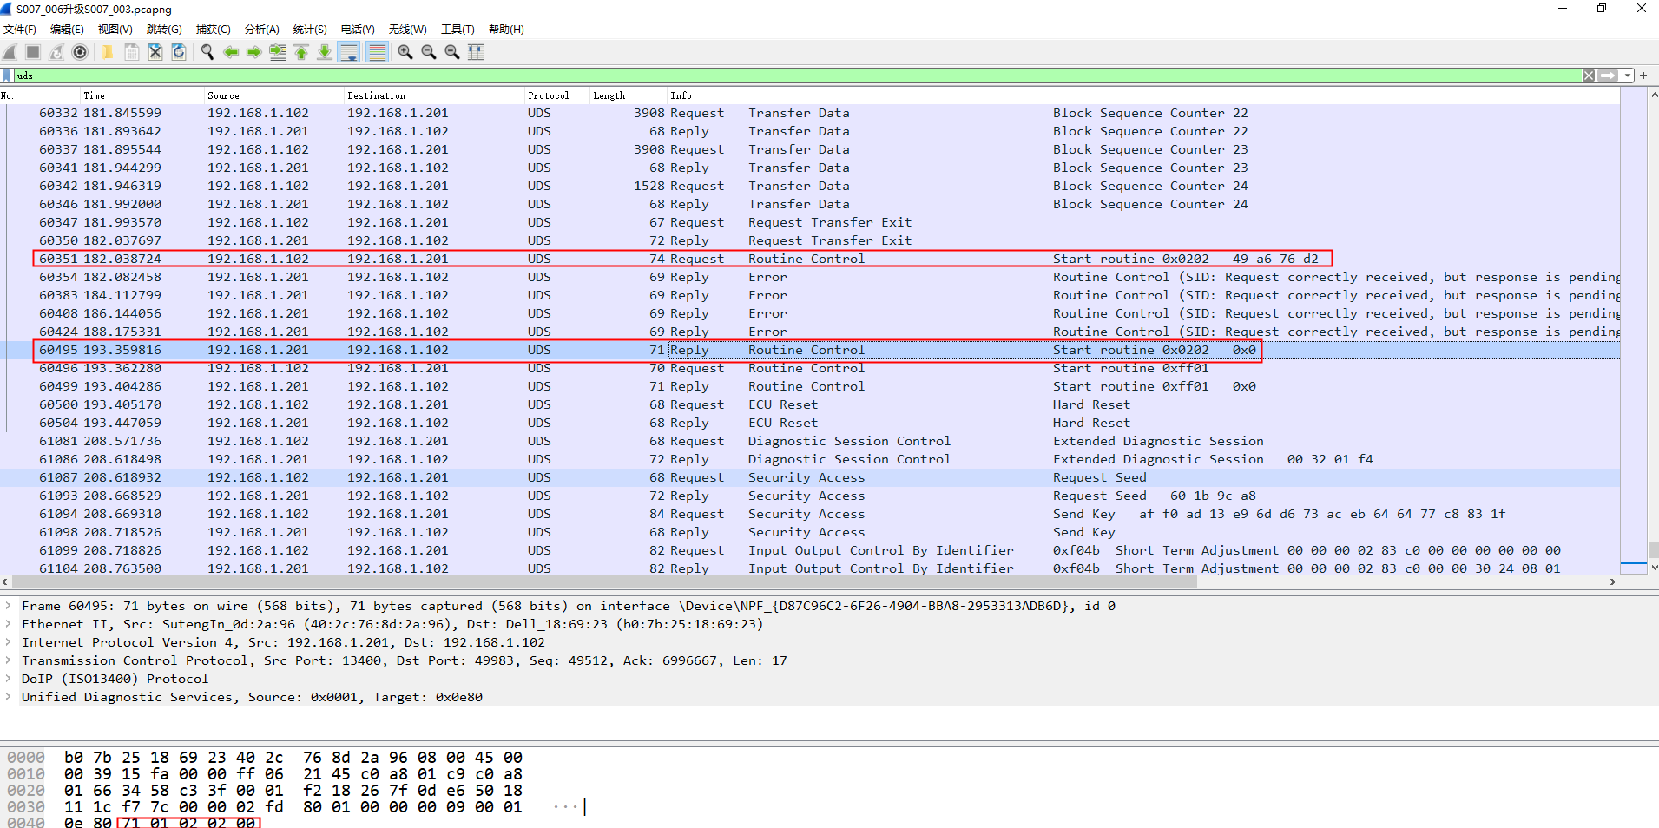
D4、原因分析
故障复现
-使用PC上位机007.006->007.003升级成功，未复现

Slide 13
D4、原因分析
下步计划
1.升级成功下发的数据文件和升级失败下发的数据文件每字节核对，检查是否有篡改：
--- HW团队 8/3
对比升级成功数据和升级失败数据一致
2. 针对客退件（N061600014）007.003->007.006进行一晚压测，确认是否能复现故障
---Leo HU 8/4
连续压测两晚，周五晚上到周一早上无复现
3. 与华为沟通样机返回HW继续复现

Slide 14
D4、原因分析
HW故障复现
-问题样件装车到非产线车上N61-08-EP3上做软件版本升级，还是存在概率性出现失败
1）失败大致统计次数如下，小样本下大约20%概率会失败：
原版本 | 目标版本 | 成功次数 | 失败次数
S007.003 | S007.006 | 10 | 3
S007.006 | S007.003 | 6 | 1
S007.006 | S007.006 | 1 | 1
S007.003 | S007.003 | 2 | 1
2）其中S007.003升级S007.006成功和S007.003升级S007.006失败中间只间隔一次S007.006
升级S007.003成功，这次失败看日志还是负响应，报文看是CRC失败; S007.006升级S007.006
成功以后，下一次升级S007.003就失败
3）升级失败存在多次连续失败，出现过连续三次失败；也存在上一次失败下次升级成功，
也存在连续成功无失败，最多连续8次成功；
4）这次车上MDC版本是/MDC_0319_BJEV/Develop
上次是MDC版本是5月份版本：/MDC_0514_BJEV/Develop

Slide 15
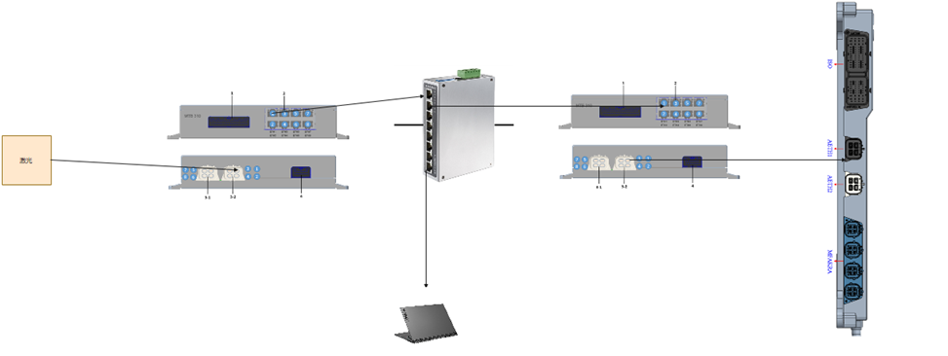
D4、原因分析
HW故障复现
-M1侧抓取报文：按照如下接线方式，OTA升级无失败，导致无法抓取M1侧报文

Slide 16
D4、原因分析
HW故障复现
-右侧激光雷达换到前侧激光雷达，升级路径按照S007.003到S007.006，做压测190次无失效
-S007.009升级到S007.009，整车接线方式压测到第9次升级失败

Slide 17
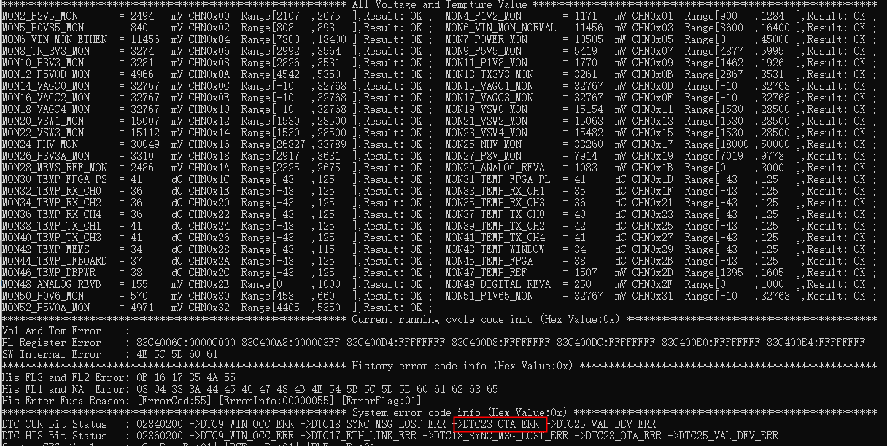
D4、原因分析
2022/8/24
速腾端确认
1.用12monitor读取数据: 软件版本为S007.009和出现OTA错误.

Slide 18
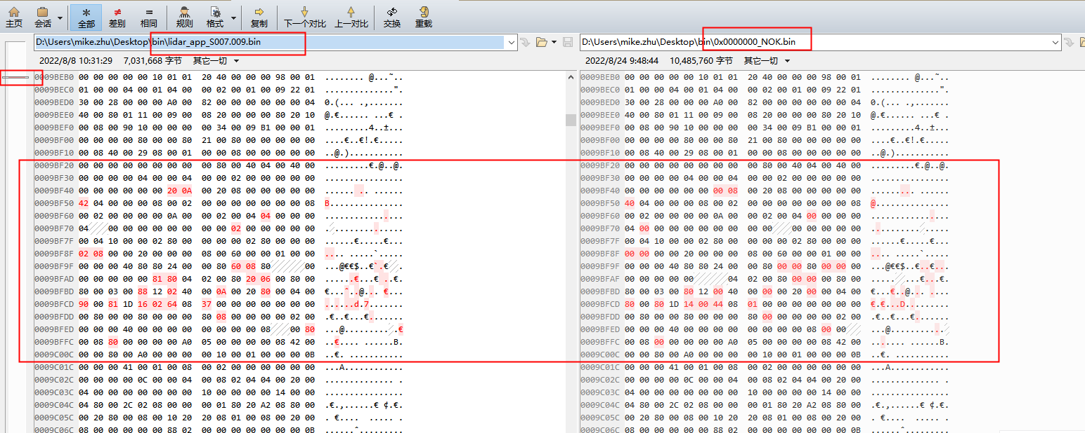
D4、原因分析
2022/8/24
速腾端确认
2.读取flash A区code和S007.009对比，发现A区code被篡改

Slide 19
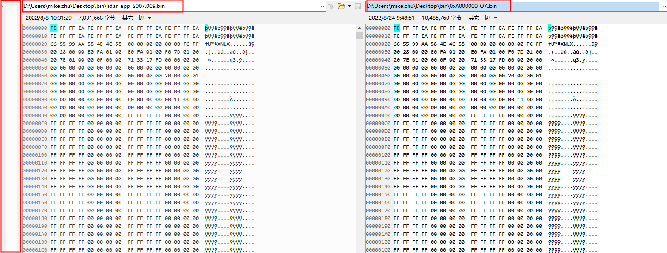
D4、原因分析
2022/8/24
速腾端确认
3.读取flash B区code和S007.009对比，发现B区code和S007.009一样，没被改写

Slide 20
D4、原因分析
2022/8/24
速腾端确认
软件分析初步结论：升级过程中写入flash的数据被改写，导致RSA签名或者CRC校验不过.
1.改写原因一：诊断数据(0x36,0x37服务)从物理层传输到bootloader 应用层时数据被改写
2.改写原因二：应用层写入数据到flash时，flash的数据没有正确写入
经分析发现是：
应用层写入数据到flash时，flash的数据没有正确写入(经查验诊断服务传输数据的CRC是正确的，而读取Flash数据后计算的CRC是错误的)
下一步计划：
AB实验：
取机器A(A512S00791M103000034AE00121261)和退机器B(A512S00791N061600014AE00121261)，交换A和B的数字板，验证问题再哪台机器上出现。

Slide 21
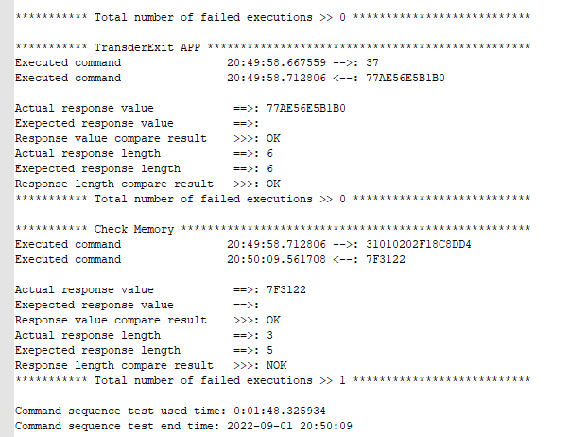
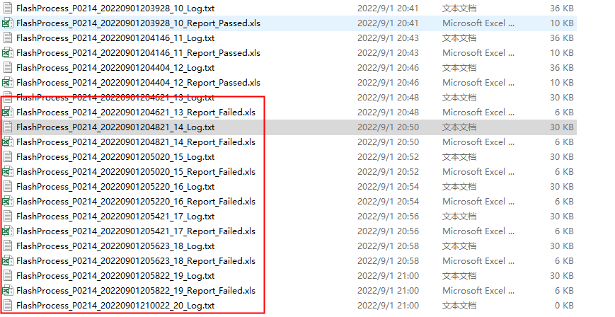
D4、原因分析
2022/9/1
速腾端确认
AB实验结果:
机器A(A512S00791M103000034AE00121261)外围部件加客退机器B(A512S00791N061600014AE00121261)的数字板：问题复现，测试结果原封客退机器B一致

Slide 22
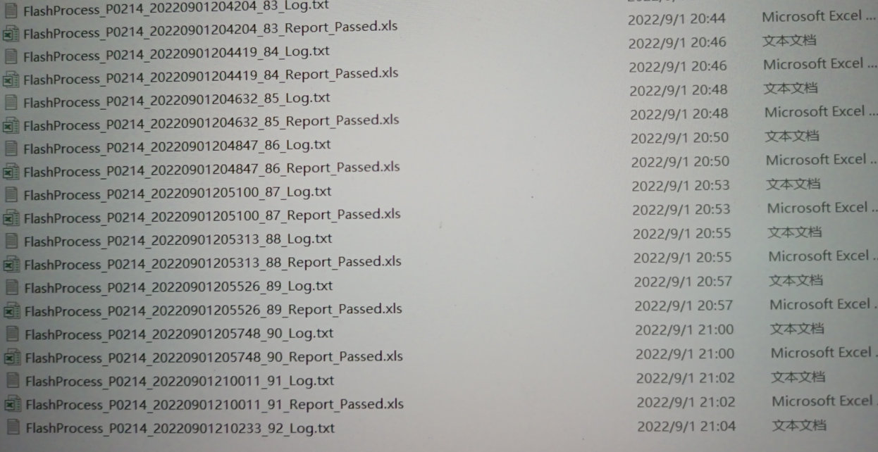
D4、原因分析
2022/9/1
速腾端确认
AB实验结果:
机器A(A512S00791M103000034AE00121261)数字板加客退机器B(A512S00791N061600014AE00121261)的外围部件：问题不再出现

Slide 23
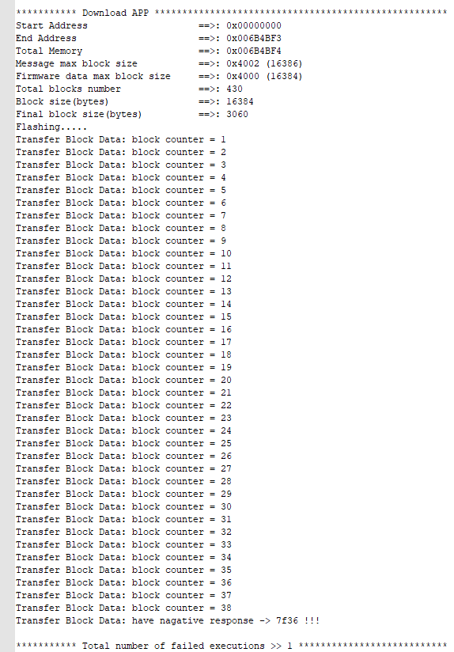
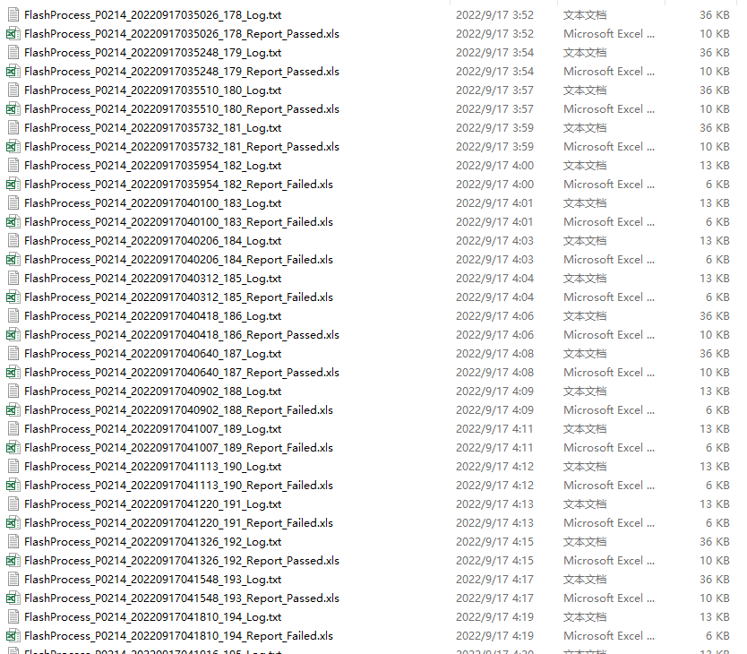
D4、原因分析
2022/9/1
速腾端确认
软件Debug版(可定位失效flash地址)数据验证:
每次失效都在第39个block数据段

Slide 24
D4、原因分析
2022/9/1
速腾端确认
OTA刷写参数:
Start Address ==>: 0x00000000 End Address ==>: 0x006B4BF3
Block size(bytes) ==>: 16384
定位失效flash地址(39段失败)段为:
[38*16384, 16384*39] = [622592, 638976] = [0x98000, 0x9C000]
失效数据段与客退机器原始数据段一致，所以刷写失败为同一数据段.

Slide 25


